Slide 1
TAI BIẾN MẠCH MÁU NÃO

Slide 2
Mục tiêu
Kiến thức
1. Trình bày được định nghĩa, phân loại, nguyên nhân và các yếu tố nguy cơ gây bệnh tai biến mạch máu não
2. Trình bày được triệu chứng lâm sàng và cận lâm sàng và nguyên tắc điều trị bệnh tai biến mạch máu não.
Kỹ năng
3. Vận dụng được các kiến thức đã học để hướng dẫn người bệnh tai biến mạch máu não tuân thủ theo nguyên tắc điều trị.
Năng lực tự chủ và trách nhiệm
5. Thận trọng, tỉ mỉ, chính xác trong công việc.

Slide 3
Định nghĩa
Tai biến mạch máu não (TBMMN) là tình trạng tổn thương chức năng thần kinh xảy ra đột ngột do nguyên nhân mạch máu não (thường tắc hay vỡ động mạch não). Các tổn thương thần kinh thương khu trú hơn là lan tỏa, tồn tại quá 24 giờ, hoặc diễn biến nặng, có thể tử vong trong vòng 24h.

Slide 5
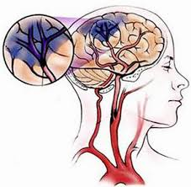
Sinh lý bệnh
Não là cơ quan hoạt động và tiêu thụ năng lượng nhiều nhất trong cơ thể.
Tình trạng thiếu máu não xảy ra khi giảm tưới máu não trong vài giây tới một vài phút.

Slide 6
Các TC thần kinh xuất hiện sau 10 giây do tế bào thần kinh thiếu glucose và năng lượng.
Nếu được tái tưới máu sớm các tb thần kinh sẽ hồi phục chức năng, các triệu chứng chỉ tồn tạo trong thời gian ngắn và được gọi là cơn thiếu máu não thoáng qua, thường kéo dài 5-15 phút, nhưng bao giờ cũng hồi phục trong vòng 24h.
Nếu tình trạng thiếu máu não kéo dài vài phút tb não sẽ tổn thương không hồi phục hoặc chết.

Slide 7
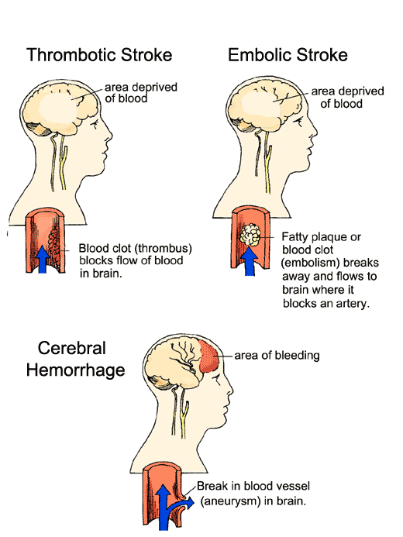
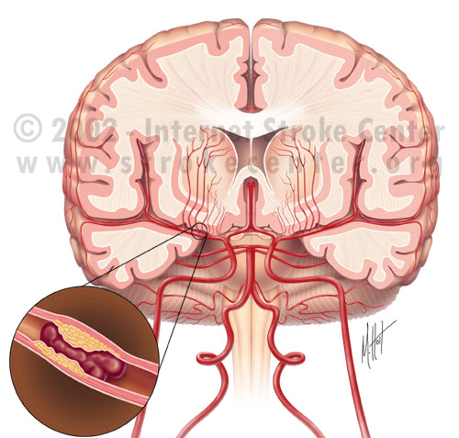
Nguyªn nh©n g©y tai biÕn m¹ch m¸u n·o
HÑp §M do x¬ v÷a §M
TBMMN do
huyÕt khèi
T¾c m¹ch
n·o
XuÊt huyÕt
n·o
Vì m¹ch n·o

Slide 8
Phân loại tai biến mạch máu não
Nhồi máu não do cục máu đông
Nhồi máu não do nghẽn mạch và các nguyên nhân khác
Chảy máu não (xuất huyết não)
- Tăng huyết áp gây vỡ mạch trong não.
- Vỡ phình mạch não do dị dạng thường gặp ở người trẻ.
- Bệnh về máu.

Slide 9
Ph×nh
m¹ch

Slide 10
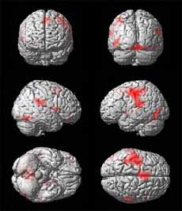
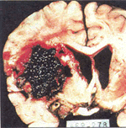
H×nh ¶nh ch¶y m¸u n·o

Slide 11
Các yếu tố nguy cơ
- Tăng huyết áp
- Hút thuốc
- Rối loạn lipid máu
- Bệnh tim: rung nhĩ, NMCT, van tim...
- Đái tháo đường
- Rượu
- Thuốc tránh thai
- Vỡ xơ động mạch
- Thiếu máu não thoáng qua
- Khác: đa hồng cầu, béo phì, tiền sử gia đình…

Slide 12
Triệu chứng
Triệu chứng lâm sàng
Nhồi máu não
- Các triệu chứng, dấu hiệu thần kinh khu trú xuất hiện đột ngột. Các triệu chứng có thể tăng dần đến ngày thứ 3-4 sau đó giảm dần.

Slide 13
- Triệu chứng thần kinh khu trú: biểu hiện thiếu sót chức năng vùng não bị tổn thương
+ Liệt nửa người, có thể kèm RL cảm giác
+ RL ngôn ngữ, thất ngôn,.
+ Bán manh (đồng bên hay bán manh góc),
+ Liệt các dây thần kinh sọ não, hội chứng giao bên...
- RL ý thức: thường không có hoặc nhẹ, RL ý thức nặng nếu diện tổn thương rộng
- Cơn động kinh: cục bộ hoặc toàn thể (chiếm 5% các trường hợp).

Slide 14
TriÖu chøng l©m sµng cña TBMN

Slide 15
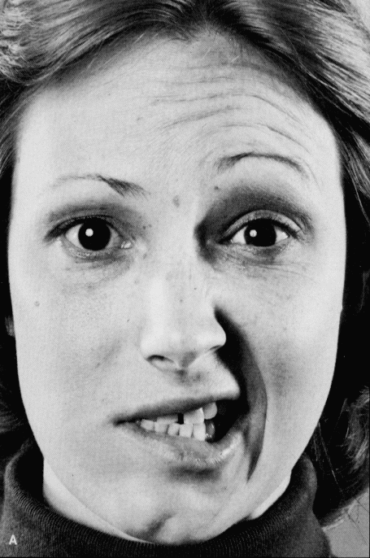
TriÖu chøng liÖt nöa mÆt

Slide 16
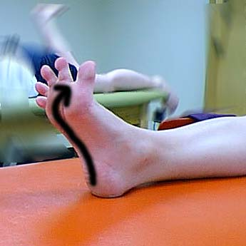
DÊu hiÖu Babinski

Slide 17
Xuất huyết não
- Khởi phát: thường đột ngột, đau đầu dữ dội, nôn, rối loạn ý thức
- Các triệu chứng thần kinh khu trú xuất hiện nhanh, rầm rộ như liệt nửa người, liệt dây thần kinh sọ não...
- Cơn động kinh: cục bộ hoặc toàn thể (chiếm 10-20% các trường hợp).
- Hội chứng màng não có thể có nếu kèm xuất huyết màng não.
- Hội chứng tăng áp lực nội sọ nếu ổ xuất huyết lớn.

Slide 18
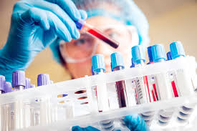
Cận lâm sàng
- Xét nghiệm máu
+ Định lượng glucose, ure, creatinin và điện giải đồ
+ Công thức máu
+ Đông máu cơ bản
+ Men tim
- ECG, men tim nếu nghi ngờ có NMCT, RL nhịp tim...
- Chụp CT sọ não, chụp MRI sọ não

Slide 19
Điều trị và dự phòng TBMN
Nguyên tắc
- Điều trị triệu chứng: đảm bảo chức năng sống
- Thuốc: chống đông, tái tưới máu, ức chế ngưng tập tiểu cầu và bảo vệ tế bào thần kinh.
- Phục hồi chức năng và phòng bệnh.

Slide 20
Điều trị nhồi máu não
Điều trị triệu chứng chung
- Đảm bảo sự thông suốt của đường hô hấp trên và đủ oxy
- Đảm bảo tốt chức năng tim mạch
- Kiểm soát đường máu
- Kiểm soát thân nhiệt
- Đảm bảo cân bằng nước, điện giải và thăng bằng toan kiềm

Slide 21
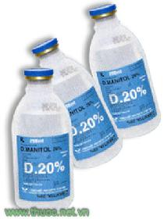
- Chống phù não:
+ Tư thế đầu cao 30⁰, khai thông đường hô hấp, tăng thông khí
+ Manitol 20% truyền 100-200ml nhanh trong 30 phút – 1 giờ.
+ Glycerol truyền tĩnh mạch hoặc uống
+ Điều trị các cơn động kinh, co giật: diazzepam, phenobarbital.

Slide 22
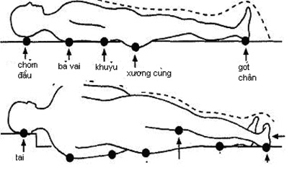
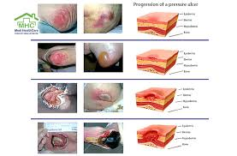
- Đảm bảo dinh dưỡng cho BN: sonde dạ dày nếu có RL ý thức hoặc nuốt. Nuôi dưỡng bằng đường TM nếu cần.
- Dự phòng loét do tì đè
- Dự phòng và điều trị bội nhiễm: tiết niệu, hô hấp...

Slide 23
- Phục hồi chức năng: sớm, ngay khi tình trạng toàn thân ổn định để tránh cứng khớp, loét. PHCN vận động và ngôn ngữ.
- Phát hiện và điều trị trầm cảm

Slide 24
Các thuốc bảo vệ tế bào thần kinh
Điều trị thuốc ức chế tiểu cầu trong gđ nhồi máu não cấp
- Dùng Aspirin sớm trong 48h đầu. Những trường hợp vừa truyền
rt-PA cần trì hoãn aspirin tối thiểu 24h.
- Thuốc tiêu huyết khối
- Điều trì chống đông: Heparin
Điều trị các bệnh lý kèm theo
Giaó dục sức khỏe cho BN và người nhà

Slide 25
Điều trị dự phòng
- Kiểm soát tốt các yếu tố nguy cơ: huyết áp, đường máu, lipid máu...
- Bỏ thuốc lá, thay đổi lối sống: ăn nhạt, giảm lượng rượu...
- Phẫu thuật bóc tách mảng vữa xơ mạch cảnh: chỉ định khi hẹp >70% diện tích lòng mạch.
- Đối với các bệnh tim mạch cần điều trị thuốc chống đông: theo dõi các thông số đông máu chặt chẽ.
- Khám sức khỏe định kỳ.

Slide 26
Điều trị xuât huyết não:
Điều trị nội khoa: giống như điều trị NMN, chỉ lưu ý:
- Nghỉ ngơi tại giường, hạn chế vận chuyển, giảm tối đa các kích thích như ánh sáng, tiếng động (nếu là xuất huyết dưới nhện).
- HA được ưu tiên hạ thấp nếu xuất huyết não mà HA>180/100mmHg hoặc BM có biểu hiện phù não, tăng áp lực nội sọ nhiều. Việc hạ HA cũng phải từ từ, theo dõi chặt chẽ.

Slide 27
- Chống động kinh
- Chống đau bằng các thuốc không ảnh hưởng đến chức năng của tiểu cầu như efferalgan, Pro-Dafalgan
- Chống táo bón: chế độ ăn, thuốc nhuận tràng
- Dự phòng co thắt mạch bằng Nimodipin (Nimotop), truyền TM và uống
- Không dùng các thuốc chống đông

Slide 28
Điều trị phẫu thuật
Phẫu thuật dẫn lưu khối máu tụ hoặc phẫu thuật điều trị nguyên nhân dị dạng động mạch não.

Slide 29
Dự phòng tai biến mạch máu não
- Kiểm soát và điều trị tốt các yếu tố nguy cơ của TBMN
- Điều trị triệt để các bệnh van tim hay viêm nội tâm mạc nhiễm khuẩn. Cũng cần uống thuốc chống đông nếu bệnh nhân có bệnh cơ tim giãn nặng, RL nặng chức năng thất trái, NMCT có huyết khối bám thành
- Đối với bệnh tăng huyết áp cần phải kiểm soát HA.

Slide 30
- Đối với bệnh ĐTĐ cần kiểm soát đường huyết.
- Đối với người có nhiều yếu tố nguy cơ của TBMN thì phải chú ý tới những triệu chứng báo trước như: nhức đầu kéo dài, hoa mắt, chóng mặt, ù tai, cơn thiếu máu não thoáng qua để có biện pháp phòng bệnh kịp thời.
- Những bệnh nhân có hẹp nhiều (>70%) động mạch cảnh trong hoặc động mạch cảnh gốc thì nên phẫu thuật bóc nội mạc động mạch cảnh hoặc can thiệp đặt giá đỡ qua chỗ hẹp theo chỉ định để dự phòng TBMN

